Slide 1
PRÄSENTATION
ZUM THEMA
«UNSER ALLTAGSLEBEN»
(Überwindung des Stresses)
Stunde 11
geschaffen von
Kulagina Nina Wassiljewna
Orenburg,Gymnasium №5

Slide 2

Nicht jeder Tag ist Sonntag

Slide 3
Ich meine,
Ich denke,
Ich vermute, dass подлежащее (sich) ---------- смысловой глагол вспомогат. гл
Ich meine,
Meiner Meinung nach, вспомогат. гл подлежащее (sich) ---------- смысловой глагол
z.B. Ich meine, dass es im Leben sowohl Freude, als auch Kummer gibt.
– Я полагаю, что в жизни бывает как радость, так и печаль.

Slide 4
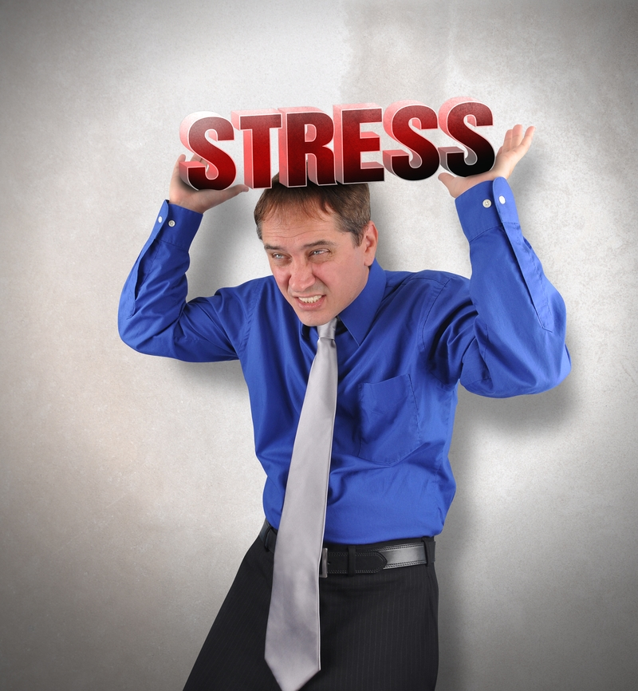
Unser Alltagsleben
Wir lernen den Stress überwinden

Slide 5
-Konflikte …
-Generationskonflikte…
-Das Problem der Generationskonflikte …
-Das Problem der Generationskonflikte war und ist immer aktuell.

Slide 6
-verstehen
-verstand
-verständlich
-Verständlichkeit
-ist in unserer heutigen Zeit … zur Selbstverständlichkeit geworden.
-Das Nutzen digitaler Medien zum Ausdruck der eigenen Meinung ist in unserer –
heutigen Zeit … zur Selbstverständlichkeit geworden.
-Das Nutzen digitaler Medien zum Ausdruck der eigenen Meinung ist in unserer heutigen Zeit vor allem für Kinder und Jugendliche zur Selbstverständlichkeit geworden.

Slide 7
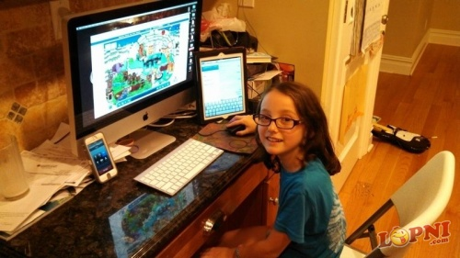
- Mobbing
- Cybermobbing
- das Problem des Cybermobbings
- Damit taucht das Problem des Cybermobbings auf.

Slide 8
- der Konkurrenzkampf …
Zurzeit ist der Konkurrenzkampf sehr akut.

Slide 9
- verantwortungsvoll …
- … muss man gut und verantwortungsvoll lernen.
- Berufstätigkeit …
- gute Chancen mit der künftigen Berufstätigkeit …
- Um kein Berufsrisiko einzugehen …
Um kein Berufsrisiko einzugehen und gute Chancen mit der künftigen
Berufstätigkeit zu haben, muss man gut und verantwortungsvoll lernen.

Slide 10
- … Treue und Vertrauen, Toleranz und Offenheit.
… Interessen und Sympathien, Ehrlichkeit und Zuverlässigkeit, Treue und Vertrauen, Toleranz und Offenheit.
Grundlagen jeder echten Freundschaft sind gleiche Interessen und Sympathien, Ehrlichkeit und Zuverlässigkeit, Treue und Vertrauen, Toleranz und Offenheit.

Slide 11
Übersetzt ins Russische folgende Wörter und Wortverbindungen aus dem Text.
- Probleme treffen - Freude und Stress - anvertrauen - männlich oder weiblich - haltmachen (зд.: останавливаться) - die Berufswahl - Berufsrisiko eingehen - Ehrlichkeit -Zuverlässigkeit -Treue -Vertrauen | -Toleranz -Offenheit - Leidenschaft -Zärtlichkeit -Mitleid - Ausdauer -Geduld -Ausgeglichenheit -Hartnäckigkeit -Zielstrebigkeit -Verantwortungsbewusstsein

Slide 12
Findet im Text die verwandten Wörter und Komposita zu den folgenden Worten:
Der Beruf
der Mensch
der Mobbing
die Antwort
sagen
trennen
streben

Slide 13
Übersetzt folgende Wörter ins Deutsche. Finden Sie die Sätze mit diesen Wörtern im Text
- место в своей жизни и обществе - конфликты поколений - использование цифровых СМИ - для выражения собственного мнения -стало само собой разумеющимся делом - первое самостоятельное решение - терпимость - конкурентная борьба | - призвание - будущая профессиональная деятельность - настоящая дружба - ответственный - привязанность - друзья - радость

Slide 14
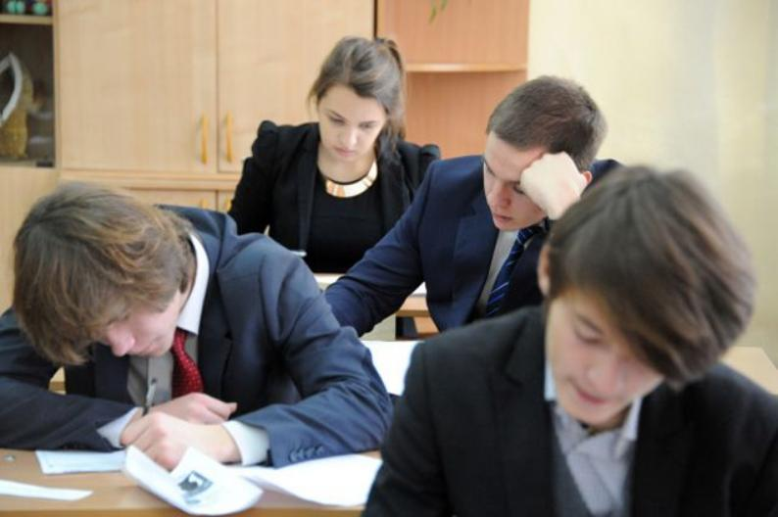
Findet im Text Äquivalente zu den folgenden Worten: junge Leute denken Existenz der Basis akut sprechen

Slide 15
Übersetzt ins Deutsche
-Наша повседневность – это школа и дом, любовь и дружба, музыка и спорт, книги и интернет, работа и досуг, радость и стресс.
- Использование цифровых СМИ стало для детей и подростков обыденностью.
- Моббинг не знает границ и ни перед чем не останавливается.
- Первое самостоятельное решение в жизни каждого человека – это выбор профессии.
- К каждой профессии важно иметь призвание.
-Без книг невозможно учиться и жить.
- «Друг познаётся в беде».

Slide 16
Macht die syntaktische Analyse des folgenden Satzes:
Wenn ich den Stress erlebe,
gehe ich in den Park.

Slide 17
